Slide 1
מהי "אינפוגרפיקה"?
ما هي "الرسوم البيانية- انفوجرافيك"؟
ودعنا نبدأ بتفاؤل خاص ...

Slide 2
ماذا سنتعلم اليوم ؟
מהי אינפוגרפיקה?
מה ההבדל בין אינפוגרפיקה לויזואליזציה של נתונים?
מתי כדאי להשתמש באינפוגרפיקה?
כללי-אצבע ליצירת אינפוגרפיקה טובה
ما هي الرسوم البيانية؟
ما هو الفرق بين الرسوم البيانية وتصور البيانات؟
متى يجب استخدام الرسوم البيانية؟
القواعد الأساسية لإنشاء مخطط معلوماتي جيد

Slide 3
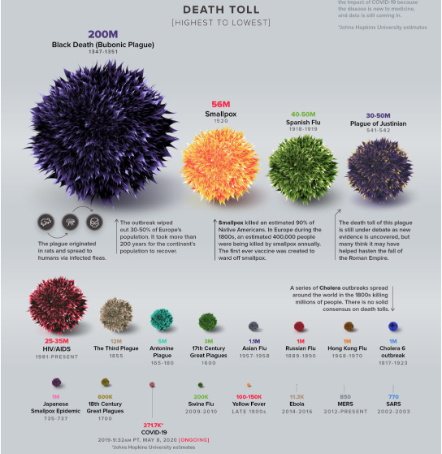
גובה התמותה במגיפות האנושות
معدلات الوفيات في الأوبئة البشرية
ואיפה ממוקמת הקורנה أين موجود الكورونا ? Covid-19
רמזים גרפיים:
גודל, מיקום, צורה
تلميحات رسومية:
الحجم والموقع والشكل
Notes:
באינפוגרפיקה שלפנינו, מוצגת סקירה של גובה התמותה ממגיפות שפקדו את האנושות. מבלי לקרוא אפילו את הפרטים, השמות, התאריכים והמספרים המדויקים – במבט מהיר אחד אנחנו מזהים את
הקורונה ויכולים לקבל פרופורציה מרגיעה על גודל הסכנה לאנושות.
זה כוחה של אינפוגרפיקה: מספרת סיפור תוך שימוש ברמזים ויזואליים המסייעים בהבנתו במהירות.

Slide 4
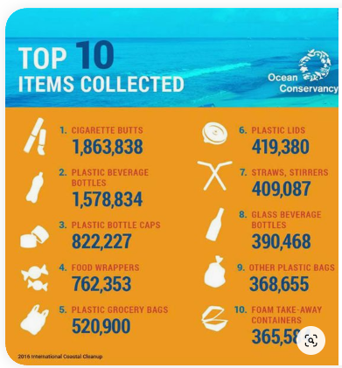
איך אנחנו קולטים מידע ויזואלי?
كيف ندرك المعلومات المرئية؟
מערכת התפישה החזותית של בני האדם,
מבחינה במהירות ובקלות בתבניות, בצורות ובצבעים,
ולכן קל לנו להבין נתונים, כשהם מוצגים בצורה חזותית.
نظام الإدراك البصري للإنسان ،
لاحظ الأنماط والأشكال والألوان بسرعة وسهولة
لذلك من السهل علينا فهم البيانات عند عرضها بصريًا.

Slide 5
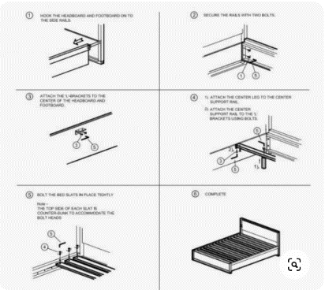

נתוני מחקר הראו ש
أظهرت بيانات البحث أن ....
אנשים, שעקבו אחר הוראות של בניית פריט בשילוב טקסט ואיורים,
الأشخاص الذين اتبعوا التعليمات الخاصة ببناء عنصر يجمع بين النص والرسوم التوضيحية ،
النجاح في تجميع المزيد من العناصر والنجاح في القيام بذلك بشكل أسرع من الأشخاص الذين اتبعوا التعليمات بدون رسوم توضيحية.
מצליחים להרכיב יותר פריטים ומצליחים לעשות זאת מהר יותר, מאשר אנשים שעקבו אחר הוראות ללא איורים.

Slide 6
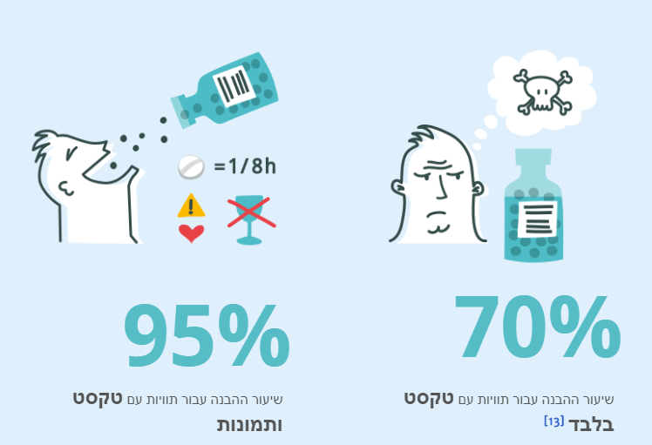
נתוני מחקר הראו ש
أظهرت بيانات البحث أن ....
אנשים שקיבלו הנחיות לקבלת תרופות טקסטואליות בלבד
אנשים שקיבלו הנחיות לקבלת תרופות בתוספת איורים
الأشخاص الذين تلقوا تعليمات
للأدوية بالإضافة
إلى الرسوم التوضيحية
الأشخاص الذين تم توجيههم لتلقي
الأدوية النصية فقط
70% הבנה מול 95%

Slide 7
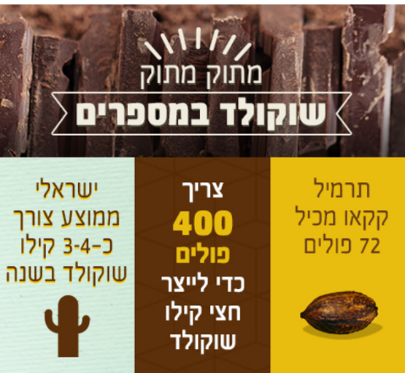

מהי אינפוגרפיקה?
ما هي الرسوم البيانية؟
אינפוגרפיקה זו הנגשה של מידע כמותי או איכותני באופן חזותי.
הנתונים מובאים באמצעות המחשות.
الرسوم البيانية هي إمكانية الوصول إلى المعلومات الكمية أو النوعية بصريًا.
يتم تقديم البيانات باستخدام الرسوم التوضيحية.
ההמחשות מוסיפות רובד קליל, נגיש ולפעמים גם מצחיק.
تضيف الرسوم التوضيحية طبقة خفيفة ويمكن الوصول إليها ومضحكة في بعض الأحيان.
אינפוגרפיקה: סטודיו mako
Notes:
הסוביקטיביות נובעת מחופש הבחירה של מעצב האינפוגרפיקה לבחור כיצד לספר את הסיפור. מתאפשרת תוספת של הומור, נקודת מבט, תוספת של חוות דעתו על הנתונים, כחלק מהדרך לספר את הסיפור של הנתונים.

Slide 8
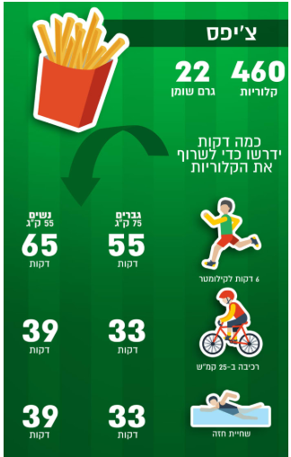
מהי אינפוגרפיקה?
ما هي الرسوم البيانية؟
באינפוגרפיקה חשובה חווית הצופה במידע.
في الرسوم البيانية ، تعتبر تجربة عرض المعلومات مهمة.
המידע המופיע באינפוגרפיקה הוא סובייקטיבי:
יוצר האינפוגרפיקה מחליט מראש על אופן ההסבר של סיפור, מידע או מסר שהוא רוצה להעביר ולאיזו השפעה הוא רוצה לגרום.
المعلومات الواردة في مخطط المعلومات غير موضوعية:
يقرر مُنشئ مخطط المعلومات الرسومي مسبقًا كيفية شرح قصة
أو معلومات أو رسالة يريد نقلها والتأثير الذي يريد إحداثه.
https://healthy.walla.co.il/item/2917870
Notes:
הסוביקטיביות נובעת מחופש הבחירה של מעצב האינפוגרפיקה לבחור כיצד לספר את הסיפור. מתאפשרת תוספת של הומור, נקודת מבט, תוספת של חוות דעתו על הנתונים, כחלק מהדרך לספר את הסיפור של הנתונים.

Slide 9
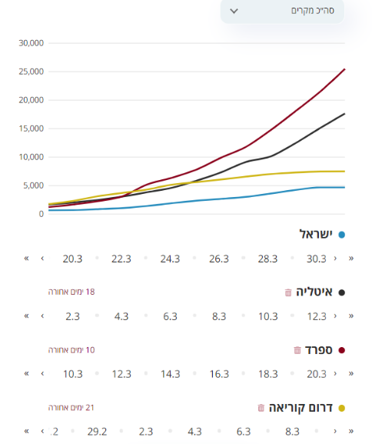
לעומת זה, בוויזואליזציה של נתונים..
في المقابل ، في تصور البيانات ....
הנתונים מוגשים בצורה שמאפשרת למשתמשים בה לחקור ולהפיק תובנות מן הנתונים באופן עצמאי.
يتم تقديم البيانات بطريقة تسمح لمستخدميها باستكشاف واستنباط الحكم من البيانات بشكل مستقل
ויזואליזציה מציגה את כל הנתונים
ולא רק את המידע הספציפי שתומך במטרת המידע.
يظهر التصور جميع البيانات
وليس فقط المعلومات المحددة التي تدعم
الغرض من المعلومات
Notes:
הויזואליה משקפת את הנתונים, מקלה על הבנתם, אבל לא מאיירת אותם

Slide 10
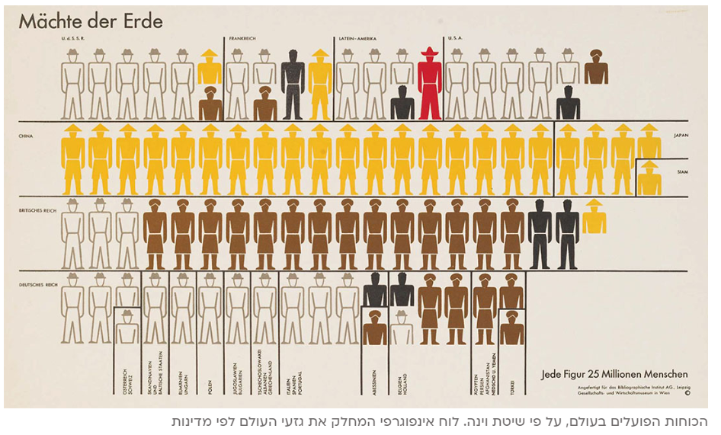
לכן משתמשים באינפוגרפיקה כש..
هذا هو سبب استخدام الرسوم البيانية عند ..
כשרוצים לרכז הרבה מידע, בצורה תמציתית וויזואלית
عندما تريد تركيز الكثير من المعلومات ، بطريقة موجزة ومرئية..
"האינפוגרפיקה הראשונה"
"مخطط المعلومات الرسومي الأول"
אוטו נוירת (Otto Neurath)
1925
איזוטייפ ( Isotype) "סימן זהה"
https://alefalefalef.co.il/%d7%91%d7%99%d7%95%d7%9d-%d7%a9%d7%94%d7%9e%d7%a6%d7%99%d7%90%d7%95-%d7%90%d7%aa-%d7%94%d7%90%d7%99%d7%a0%d7%a4%d7%95%d7%92%d7%a8%d7%a4%d7%99%d7%a7%d7%94/
Notes:
המציא שיטה של סמלים שנועדו להציג מידע כמותי באמצעות אייקונים (צלמיות) ברורים לכל.

Slide 11
איך מעצבים אינפוגרפיקה טובה?
كيف تصمم مخطط معلومات (انفوجرافيك) جيد؟
עקרונות וטיפים - المبادئ والنصائح

Slide 12

מחליטים מה המסר שרוצים להעביר
حدد الرسالة التي تريد نقلها
רוב האנשים לא קוראים טקסטים ארוכים, ומחפשים סיוע (ויזואלי) להגיע לתוכן הרלבנטי עבורם, במהירות ובקלות.
معظم الناس لا يقرؤون النصوص الطويلة ، ويطلبون المساعدة (بصريًا) للوصول إلى المحتوى المناسب لهم بسرعة وسهولة.
מה המסר באינפוגרפיקה?
איך המעצבת הדגישה את המסר?
ما هي الرسالة في الإنفوجرافيك؟
كيف أكد المصمم على الرسالة
Notes:
המחשה של המספר 3 מכל 10
+
המחשה של "הנשירה". התחילו צאותה נקודת פתיחה, כמו כולם, ו"נשרו"
+
שימוש בפריטים מעולם התוכן הרלוונטי

Slide 13
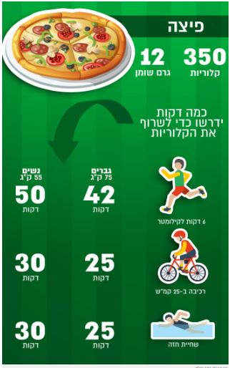
מובילים את הקורא לתוכן, שאנחנו רוצים שהוא ישים לב אליו.
قم بتوجيه القارئ إلى المحتوى الذي نريده أن ينتبه إليه.
איך המעצבים הובילו את עין הקורא למידע הרצוי?
كيف وجه المصممون نظر القارئ إلى المعلومات المطلوبة؟
https://healthy.walla.co.il/item/2917870
Notes:
צבעוניות – טקסט לבן בולט על רקע כהה, חץ עגול שמוביל את כיוון הקריאה, מספרים גדולים וברורים, מבנה מסודר

Slide 14





ועוד כמה טיפים:وبعض النصائح الأخرى:
לפעמים – להשתמש בסיפור מסגרת או מטאפורה - في بعض الأحيان - استخدم قصة إطار أو استعارة
להשאיר "אוויר לנשימה" – כלומר להשאיר חלקים ריקים (לבנים על הדף)
اترك "هواء يتنفس" - أي اترك أجزاء فارغة (بيضاء على الصفحة)
להשתמש בהירארכיה קבועה: מה שחשוב גדול יותר, למשל.
استخدم التسلسل الهرمي الدائم: ما يهم هو أكبر ، على سبيل المثال.
לבחור נכון צבעים – האינפוגרפיקה צריכה להיות בולטת על מנת למשוך את העין, אך לא צבעונית מידי על חשבון נוחות לקריאה והבנה.
اختر الألوان المناسبة - يجب أن يكون مخطط المعلومات البياني بارزًا لجذب العين ، ولكن ليس ملونًا جدًا على حساب سهولة القراءة والفهم.
לחתור להסבר כמה שיותר פשוט - جاهد للحصول على تفسير بسيط قدر الإمكان
Notes:
המחשה של המספר 3 מכל 10
+
המחשה של "הנשירה". התחילו צאותה נקודת פתיחה, כמו כולם, ו"נשרו"

Slide 15

https://www.youtube.com/watch?v=rzRZPAnJU1Q&feature=emb_logo
Notes:
צבעוניות – טקסט לבן בולט על רקע כהה, חץ עגול שמוביל את כיוון הקריאה, מספרים גדולים וברורים, מבנה מסודר

Slide 16
תרגיל - تمرين
תארו את סדר היום שלכם, מהרגע בו אתם קמים בבוקר.
השתמשו באינפוגרפיקה מתאימה.
בחרו פעולות, שאתם עושים באופן קבוע וייצגו אותם ויזואלית.
החליטו מה הסיפור, שאתם רוצים לספר על עצמכם.
صِف جدول أعمالك من لحظة استيقاظك في الصباح.
استخدم الرسوم البيانية المناسبة.
اختر الإجراءات التي تقوم بها بانتظام وقم بتمثيلها بصريًا.
قرر ما هي القصة التي تريد أن تخبرها عن نفسك.

